Slide 1
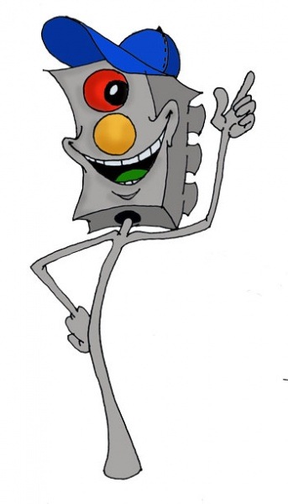
«Правила движения достойны уважения»
Выполнена: воспитателем МБДОУ детский сад №6
Панариной Н.А.

Slide 2
Создание данного проекта вызвано потребностью детей дошкольного образовательного учреждения, их родителей и воспитателя: - в повышении качества знаний правил дорожного движения; - в создании единого образовательного пространства, включающего детей, педагогов, родителей и общественные организации; - в приобретении практических навыков дорожной грамоты.

Slide 3
Результаты проекта:
- расширение знаний о правилах дорожного движения;
- обогащение словарного запаса детей по дорожной лексике;
- формирование навыков культурного и безопасного поведения на дороге и в транспорте.

Slide 4
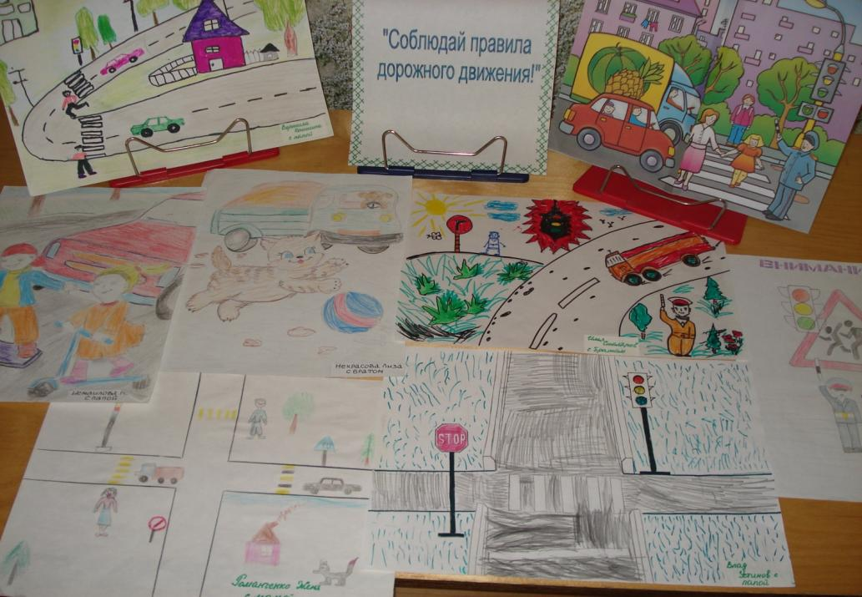
Рисунки детей по правилам дорожного движения Помни, дошкольник, не забывай: Автомобили, автобус, трамвай Лишь на картинке бесстрастны. А на дороге – опасны!

Slide 5
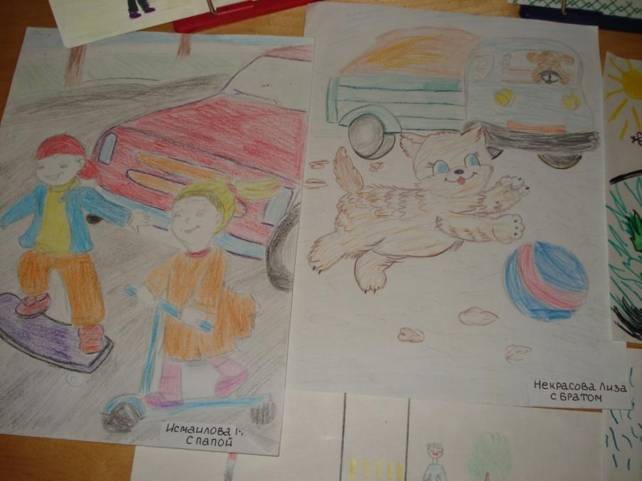
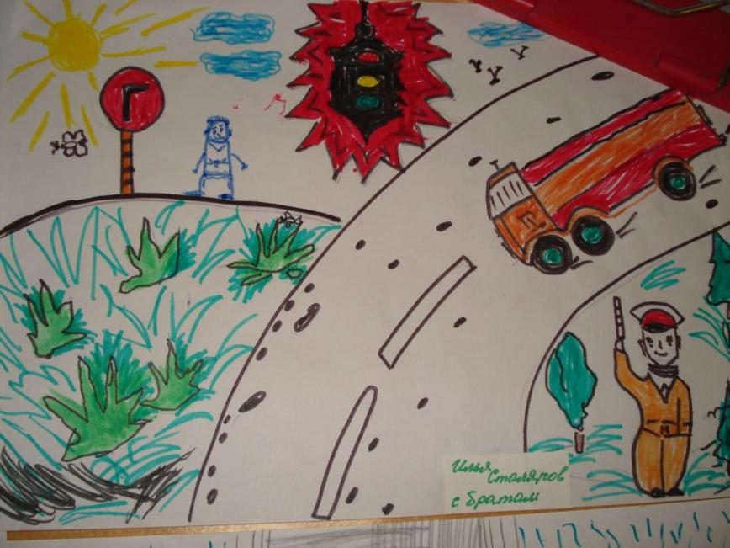

Slide 6
В гостях у дядюшки светофора. (работы детей с родителями)

Slide 7
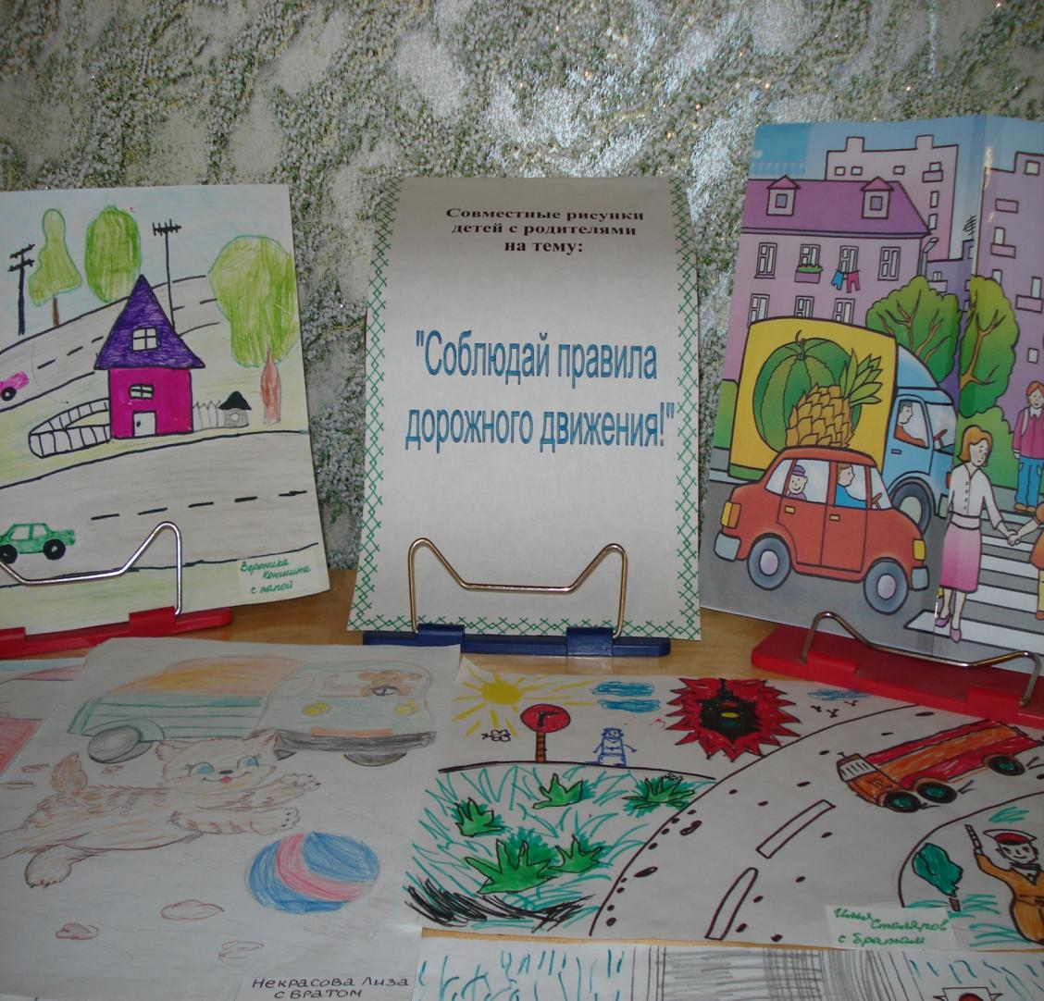

Slide 8
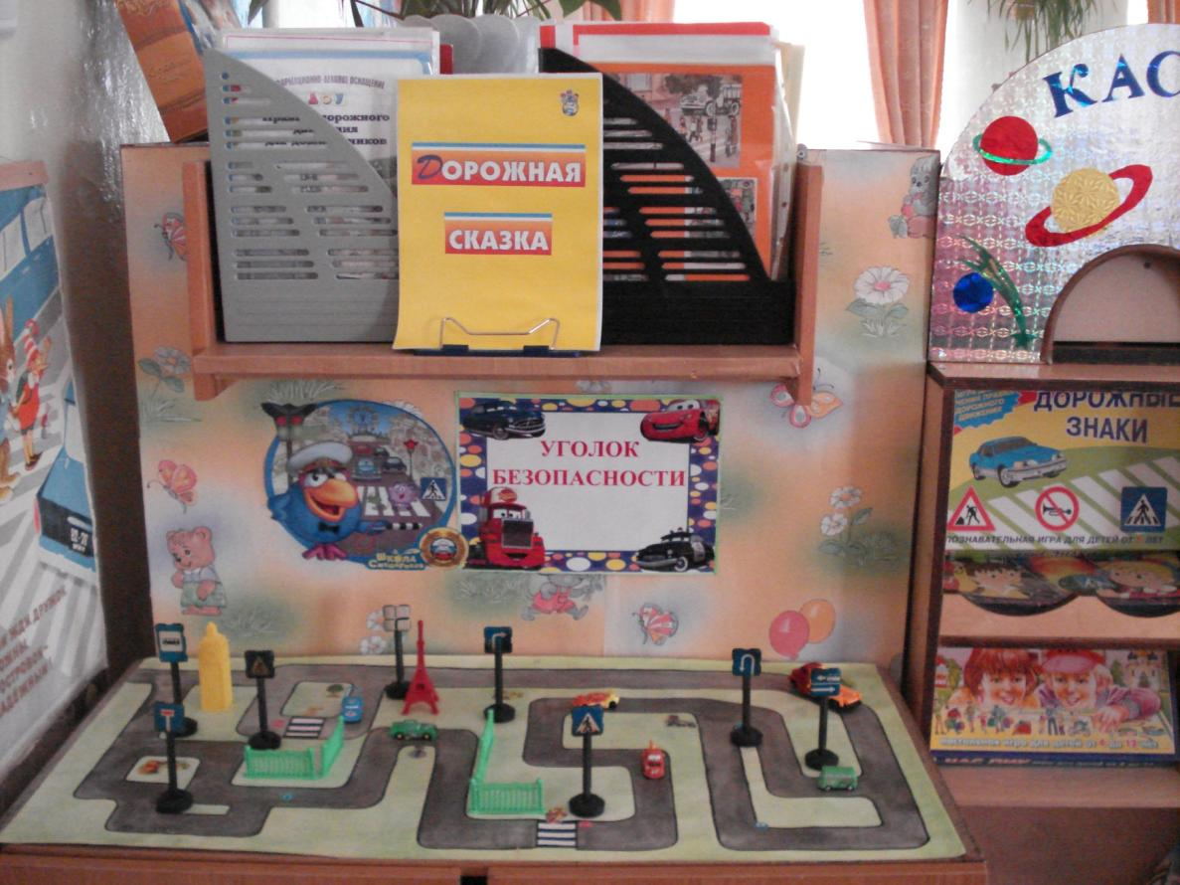
Уголок безопасности

Slide 9
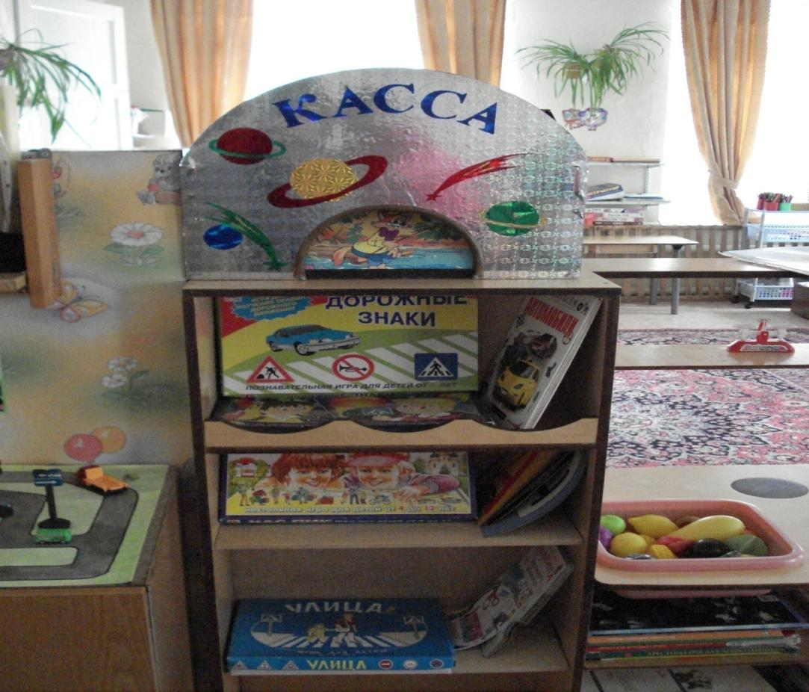
Настольные игры по ПДД

Slide 10
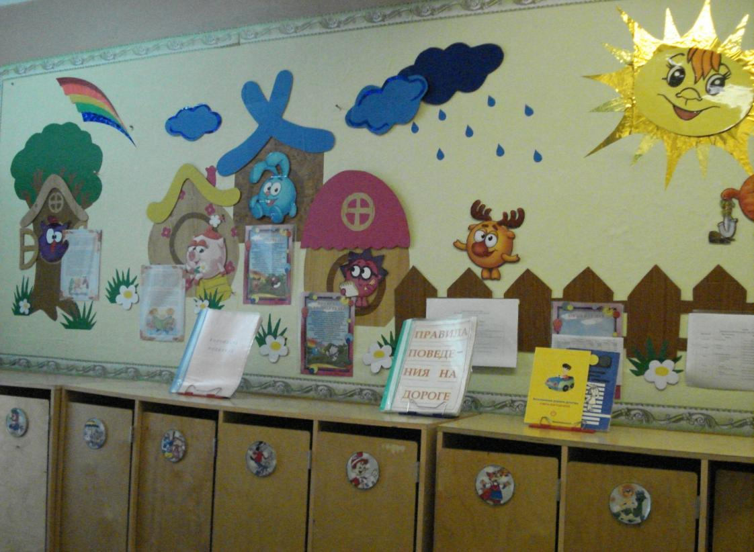
И нформация для родителей

Slide 11
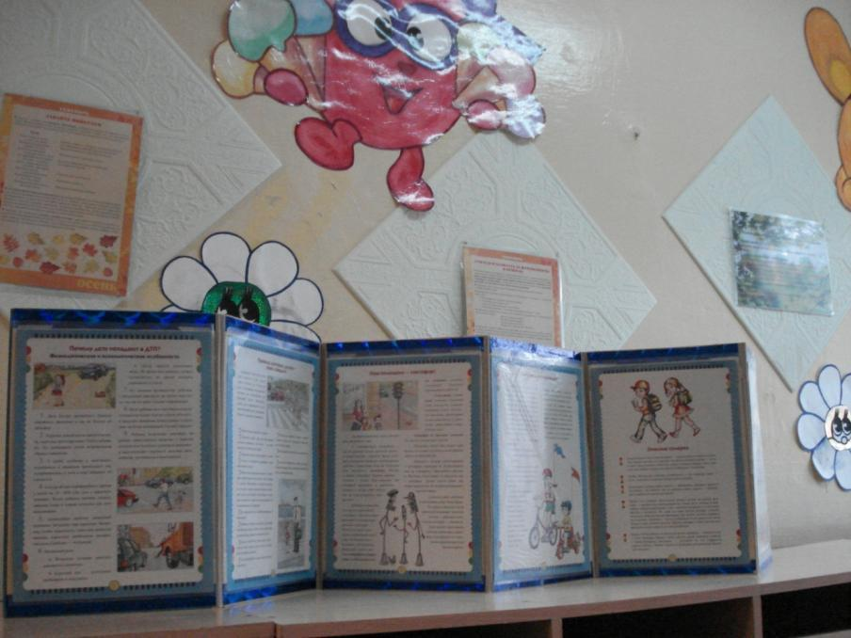
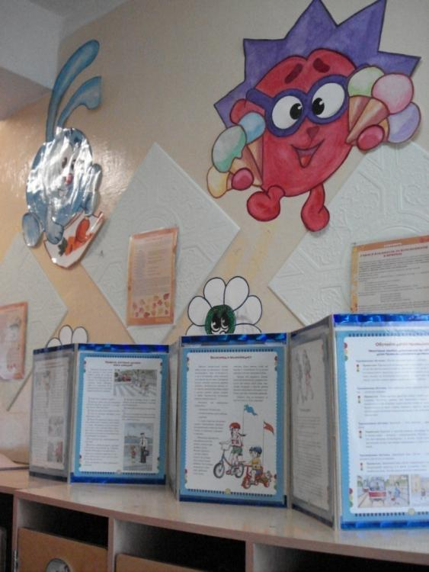

Slide 12
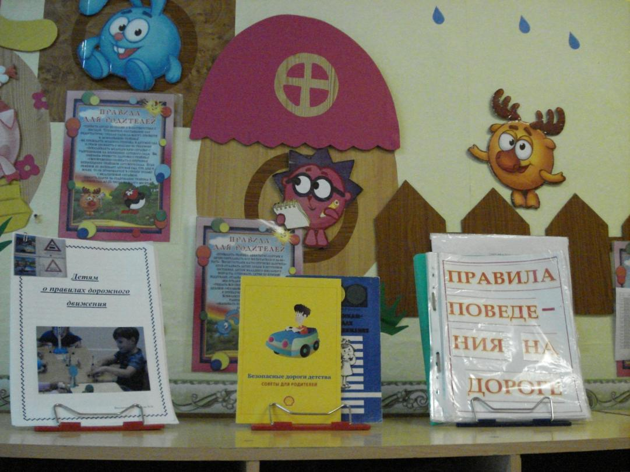

Slide 13
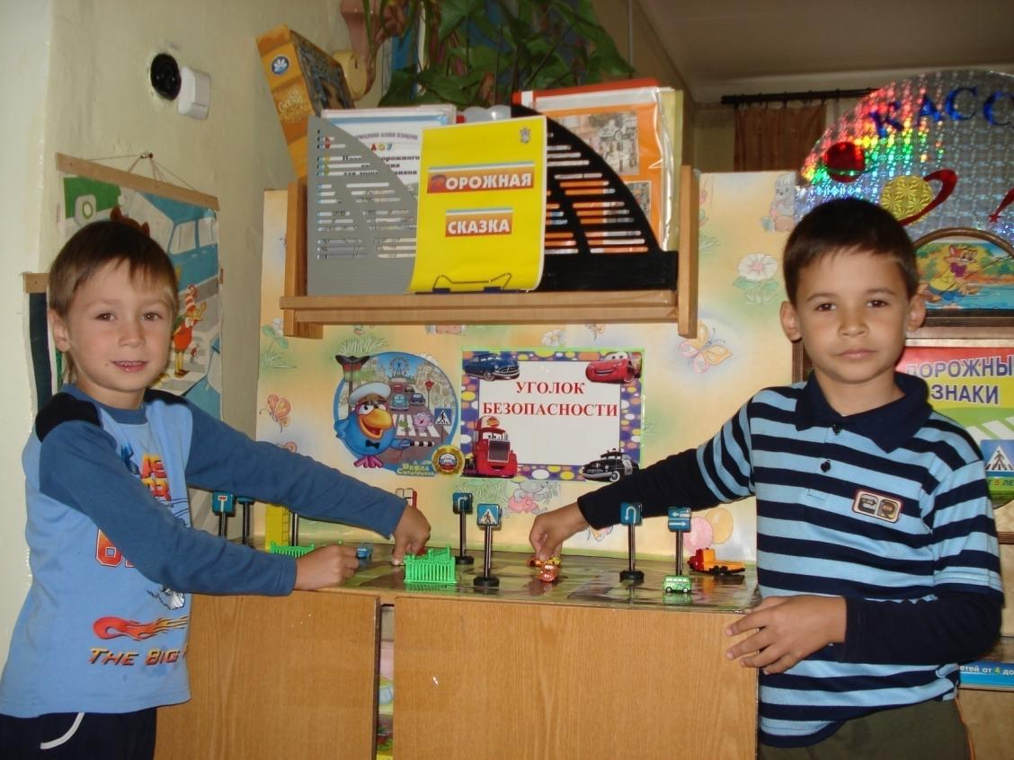
Играем по правилам

Slide 14
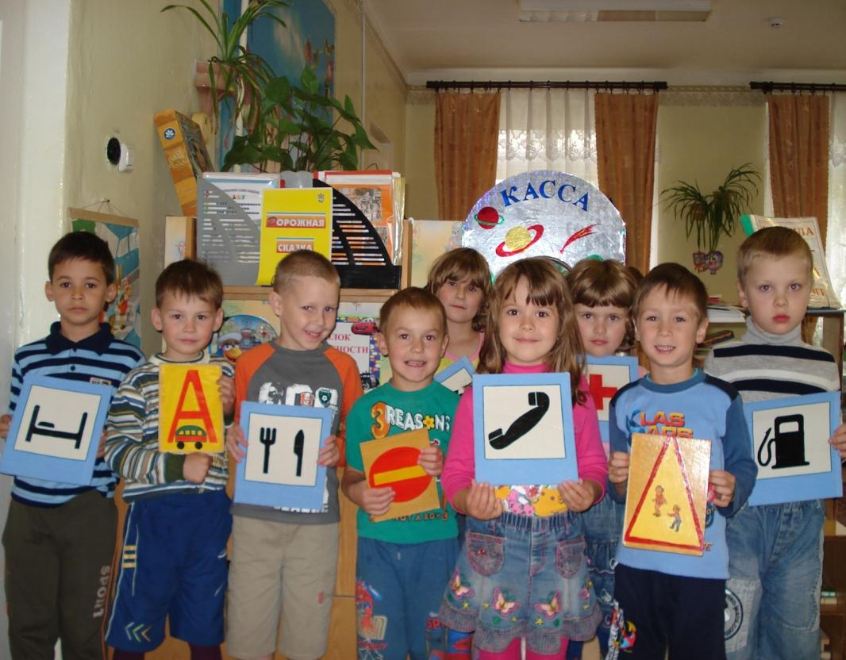
Изучаем дорожные знаки Правила движения Придумали не дети, Их для безопасности Знают все на свете: Чтобы жизнь не потерять, Будем знаки изучать!

Slide 15
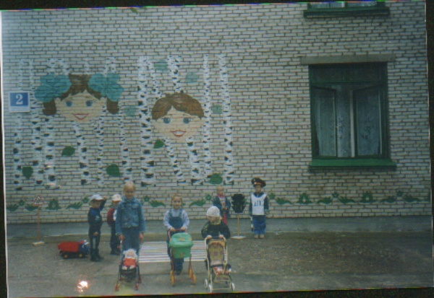
Сюжетно-ролевая игра «Улица» Понять, о чём знак говорит (Хотя, конечно, он молчит), Под силу даже малышу, С которым я в детсад хожу: Идёт по «зебре» пешеход – И это значит: переход.

Slide 16
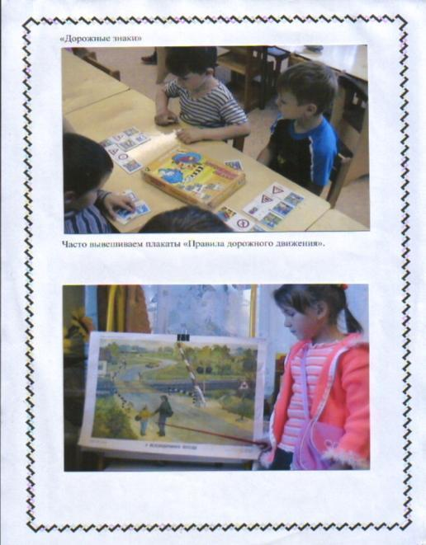
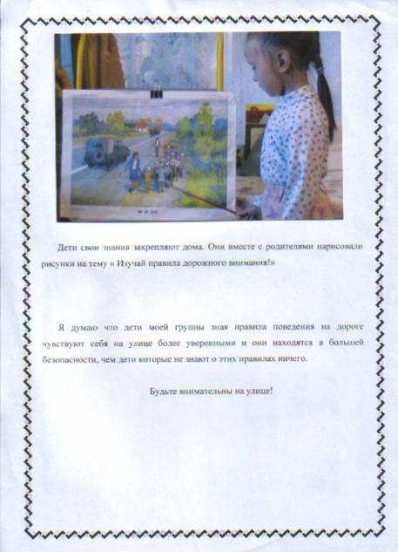
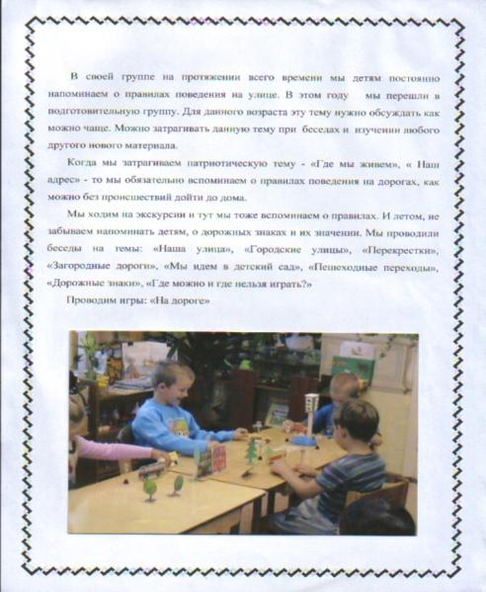

Slide 17
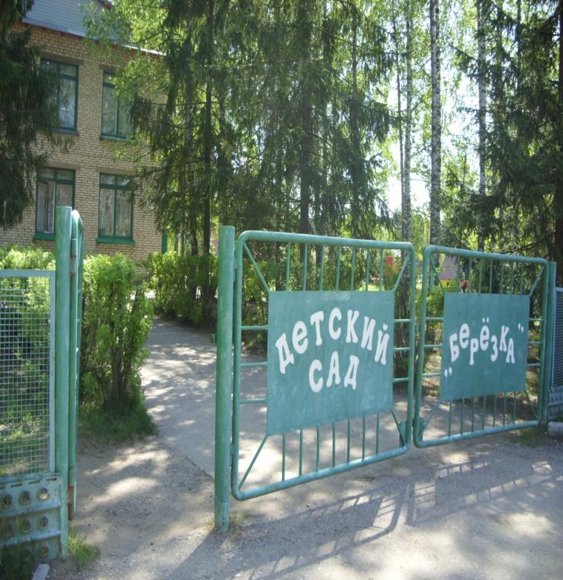
Правила дорожные Всем нужно твердо знать. Будем их, с ребятами, Почаще повторять!

